Slide 1
ALGORITMA DIJKSTRAA
JURUSAN TEKNOLOGI INFORMASI
POLITEKNIK NEGERI MALANG
PERTEMUAN – 15
MATA KULIAH MATEMATIKA DISKRIT
ASHRI SHABRINA AFRAH, M.T.

Slide 2
KONSEP DASAR
Algoritma ini adalah algoritma pencarian rute terpendek yang ditemukan oleh Edsger Dijkstraa.
Misalkan G adalah graf berarah berlabel dengan titik-titik V(G)={v1, v2, v3, v4, ..., vn) dan path terpendek yang dicari adalah dari v1 ke vn, Algoritma Dijkstraa dimulai dari titik v1.
Dalam iterasinya, algoritma akan mencari 1 titik yang jumlah bobotnya terkecil dari titik v1.
Titik-titik yang terpilih dipisahkan, dan titik-titik tersebut tidak diperhatikan di iterasi berikutnya.

Slide 3
TAHAPAN ALGORITMA
Misalkan:
V(G) : {v1, v2, v3, ..., vn}
L : Himpunan titik-titik yang merupakan elemen V(G) yang sudah terpilih dalam jalur path terpendek.
D(j) : Jumlah bobot path terkecil dari v1 ke vj.
w(i,j) : Bobot garis dari titik vi ke titik vj.
w*(1,j) : Jumlah bobot path terkecil dari v1 ke vj.

Slide 4
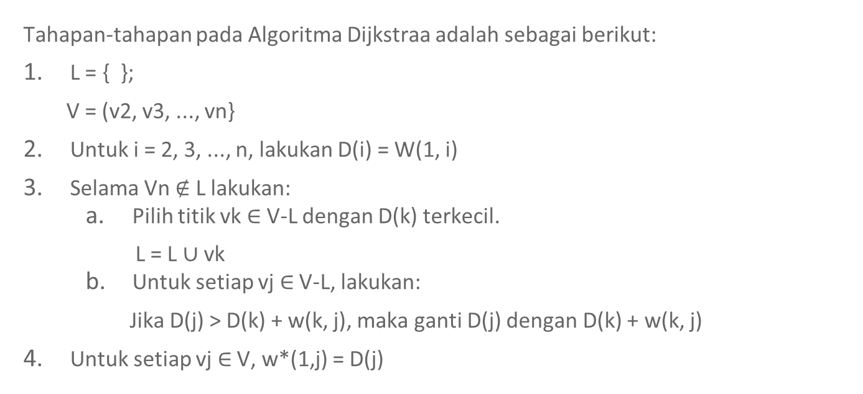
TAHAPAN ALGORITMA
Tahapan-tahapan pada Algoritma Dijkstraa adalah sebagai berikut:
L = { };
V = (v2, v3, ..., vn}
Untuk i = 2, 3, ..., n, lakukan D(i) = W(1, i)
Selama Vn $∉$ L lakukan:
Pilih titik vk$∈$ V-L dengan D(k) terkecil.
L = L$∪$ vk
Untuk setiap vj $∈$ V-L, lakukan:
Jika D(j) > D(k) + w(k, j), maka ganti D(j) dengan D(k) + w(k, j)
Untuk setiap vj $∈$ V, w*(1,j) = D(j)

Slide 5
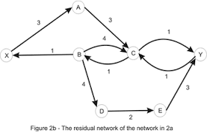
CONTOH KASUS
Temukan rute terpendek dari titik X ke titik E pada graf di bawah ini dengan menggunakan Algoritma Dijkstraa!

Slide 6
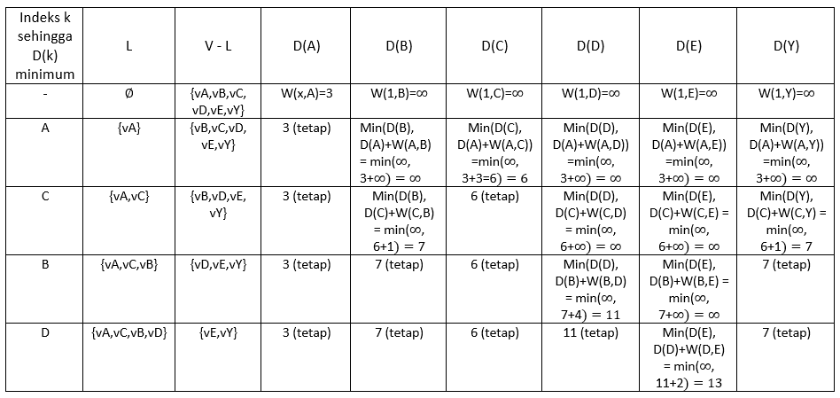
CONTOH KASUS
Tahap-tahap iterasi pencarian rute terpendek dapat digambarkan dengan tabel berikut:

Slide 7
CONTOH KASUS
Berdasarkan tabel tersebut, rute terpendek dari X ke titik lain adalah:
Rute dari X ke A adalah X - A dengan bobot rute = 3.
Rute dari X ke B adalah X - A – C – B dengan bobot rute = 7.
Rute dari X ke C adalah X - A – C dengan bobot rute = 6.
Rute dari X ke D adalah X - A – C – B – D dengan bobot rute = 11.
Rute dari X ke Y adalah X - A – C – Y dengan bobot rute = 7.
Rute dari X ke E adalah X - A – C – B – D – E dengan bobot rute = 13.
Jadi, rute terpendek dari X ke E adalah X – A – C – B – D - E

Slide 8
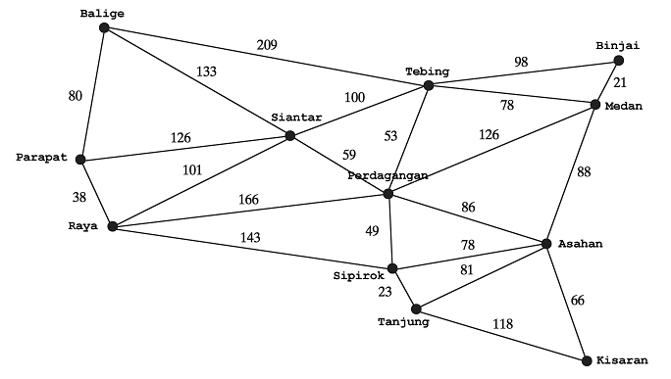
LATIHAN
Diasumsikan bahwa jalan antar kota adalah jalan searah, yaitu dari barat ke timur. Carilah rute terpendek antara Kota Parapat dengan Asahan dan Kisaran pada peta di bawah ini dengan menggunakan Metode Dijkstraa!

